Slide 1
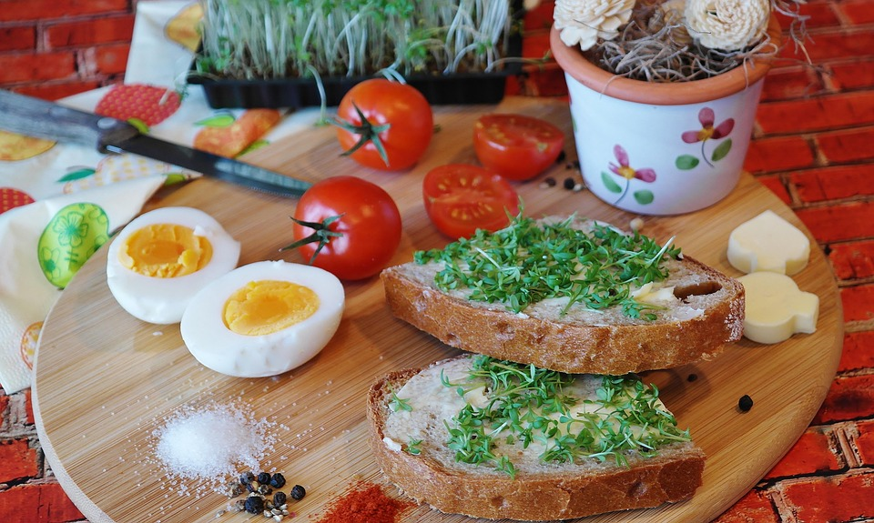
Im letzten November haben wir uns zum ersten Mal über alle Altersgrenzen hinweg zum gemeinsamen Frühstück getroffen, gut gegessen, viele interessante Gespräche geführt und damit Licht in den dunklen Herbst gebracht. Auch in diesem Jahr laden wir wieder zu einer gemeinsamen Zeit in zwangloser Gesellschaft ein.
Eingeladen sind wieder alle:
Kinder, Jugendliche, Erwachsene…
Einzelpersonen, Paare, Familien…
Das Frühstückbüffet stellt unser Verein. Zudem möchten wir mit gemeinsam mit Euch Crêpes frisch zubereiten. Wir freuen uns darüber hinaus über jeden, der unser Büffet um leckere Speisen bereichert.
Wir bitten um Anmeldung mit Angaben der Personenzahl bis zum 8.11.2025 per E-Mail an: info@hockweiler-bewegt.de.
Alternative: schriftliche Anmeldung bei Petra Nehm-Thomas, Im Apfelgarten 8.
Die verbindlliche Anmeldung mit Personenzahl ist wichtig, damit wir ausreichend einkaufen können.
Hockweiler bewegt e.V.
Der Verein Hockweiler bewegt e.V. lädt zum zweiten Mal ein zum
Generationenfrühstück
Im Gemeindehaus
Am Sonntag, 16.11.2025
Ab 9:30 Uhr
Ich/Wir komme(n) alleine/mit Personen
Name
Wir steuern zum Büffet Folgendes bei:

